Slide 1
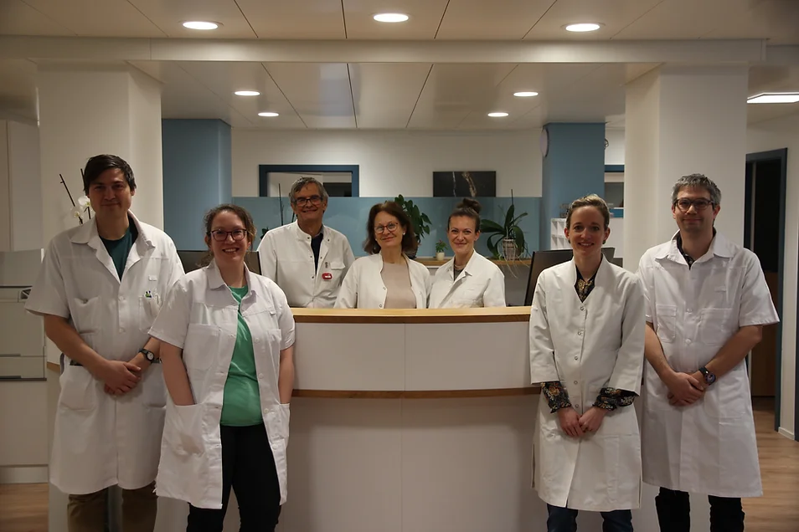
Recherche d’un·e généraliste pour le Centre Médical du Talent
Une équipe dynamique composée de:
5 jeunes médecins:
Dre Alexandra Najar-Giroud
Dr Rémy Schmid
Dr Matthieu Sauter
Dre Inès Habfast-Robertson
Dre Eva Deillon
2 médecins aînés:
Dre Ariane Vionnet
Dr Blaise Vionnet

Slide 2
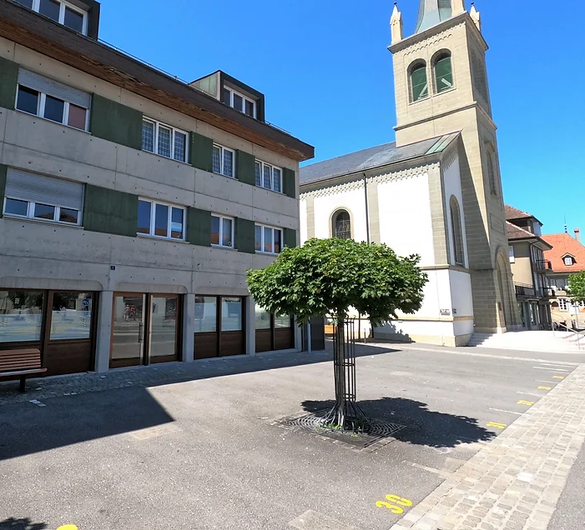
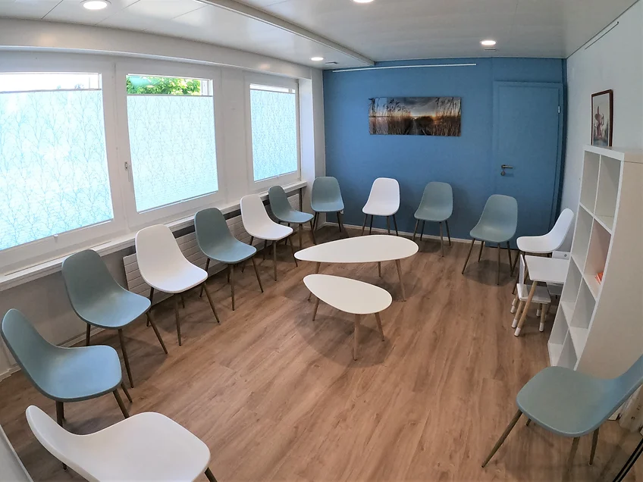
Le Centre Médical du Talent En bref
Centre de médecine interne générale et médecine de famille sur près de 300 m² au rez-de-chaussée.
Locaux: 5 bureaux, un laboratoire, une radiologie, une salle de soins, une salle de prélèvements et une cafétéria.
Places de parc pour les patients à mobilité réduite et les médecins devant le cabinet.
Le cabinet est affilié au Réseau de soins Delta.
Collaboration avec le réseau radiologique romand 3R
Consultation d’un orthopédiste eHNV aux 2 semaines.
Plusieurs médecins ont des spécificités dans la Thérapie Cognitivo-Comportementale, Sophrologie, Tabacologie, Prévention cardio-vasculaire, Nutrition et Médecine des voyages.

Slide 3
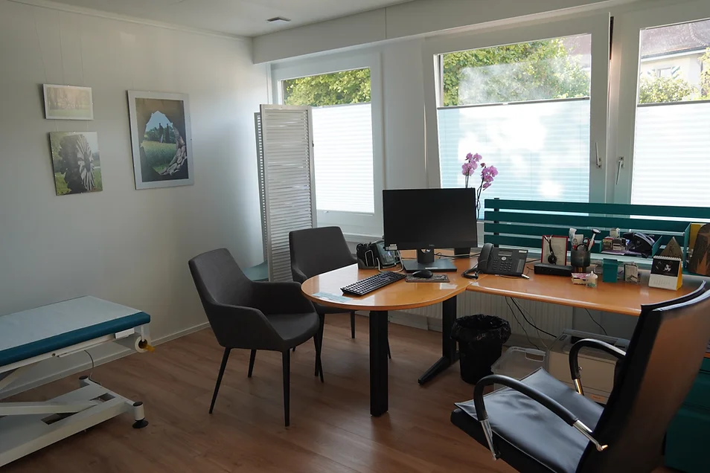
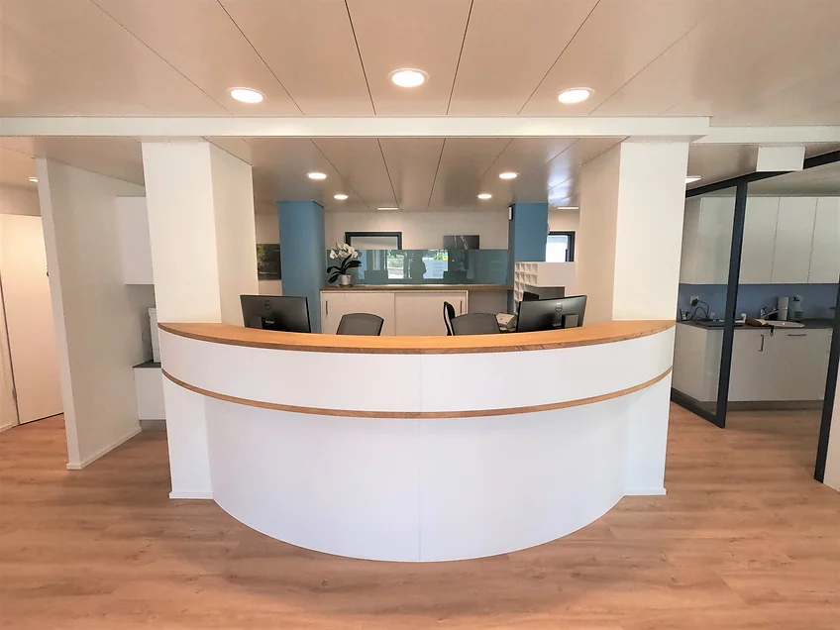
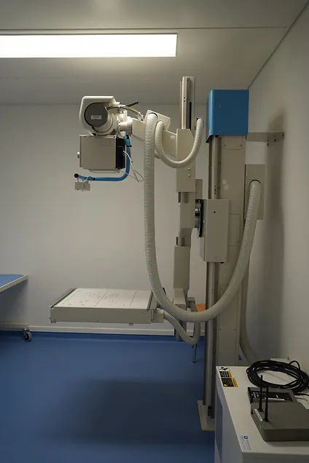
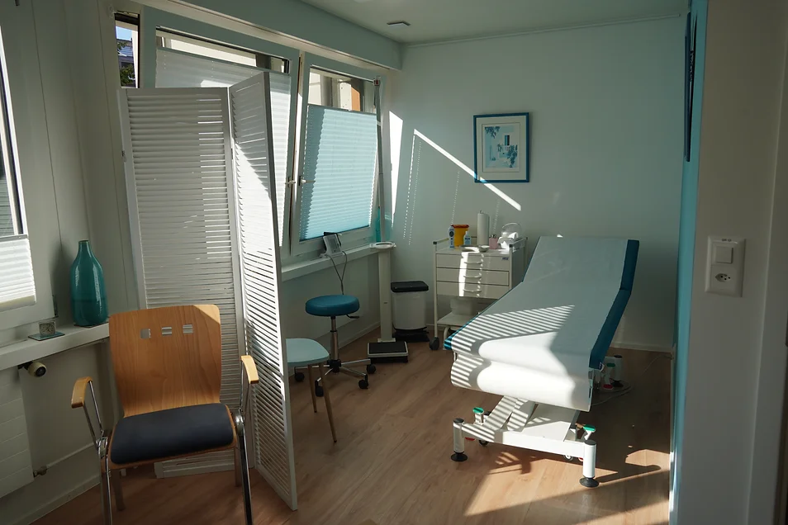
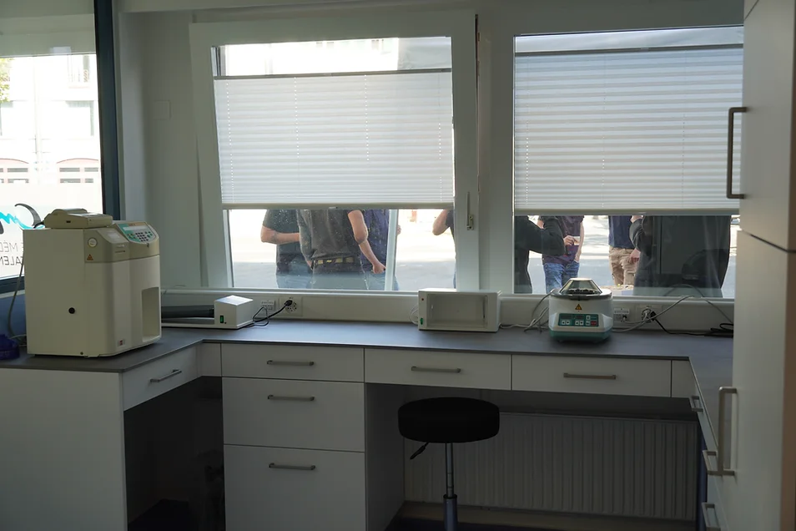
Le Centre Médical du Talent Encore quelques images

Slide 4
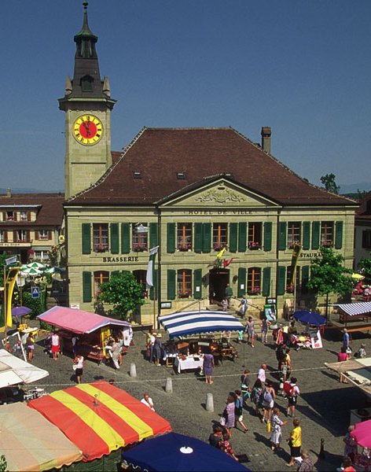
Echallens et sa région Un accueil, un art de vivre
Echallens est un bourg d’environ 6000 habitants.
Présence de nombreux commerces et services.
Conjugue les charmes de la campagne et l’attrait d’un centre régional.
Le district du Gros-de–Vaud (45 000 habitants) est dynamique.
Le LEB a une cadence aux 15 minutes pour relier Lausanne.
La création d’un gymnase est un projet en cours pour les prochaines années.
En résumé, un endroit où il fait bon vivre et agréable pour y travailler!

Slide 5
Rejoins-nous au Centre Médical du Talent!
En prévision du départ à la retraite de nos 2 médecins aînés à fin 2024, nous recherchons 1-2 collègues généralistes pour venir renforcer notre équipe actuelle!
A discuter: temps partiel, taux d’activités, partage des bureaux de consultation, fonctionnement du cabinet, sociétés, etc.
Pour plus de renseignements, merci de prendre contact avec:
Dr Rémy Schmid:
remy_schmid@hotmail.com; 079 485 14 73
Dre Alexandra Najar-Giroud:
a.najar-giroud@hotmail.com; 079 786 56 17
Dre Eva Deillon:
eva.deillon@gmail.com; 076 330 23 87
Nous nous réjouissons de te/vous rencontrer!

